Slide 1
Закаливание организма

Slide 2
Этапы закаливания.
Начинать закаливание можно только в том случае, если организм здоров.
Начинают с воздушных ванн.
Затем используют метод обтирания.
Далее можно начинать водные процедуры в частности обливание.
Завершающим этапом будет являться плавание и отдельно моржевание.

Slide 3
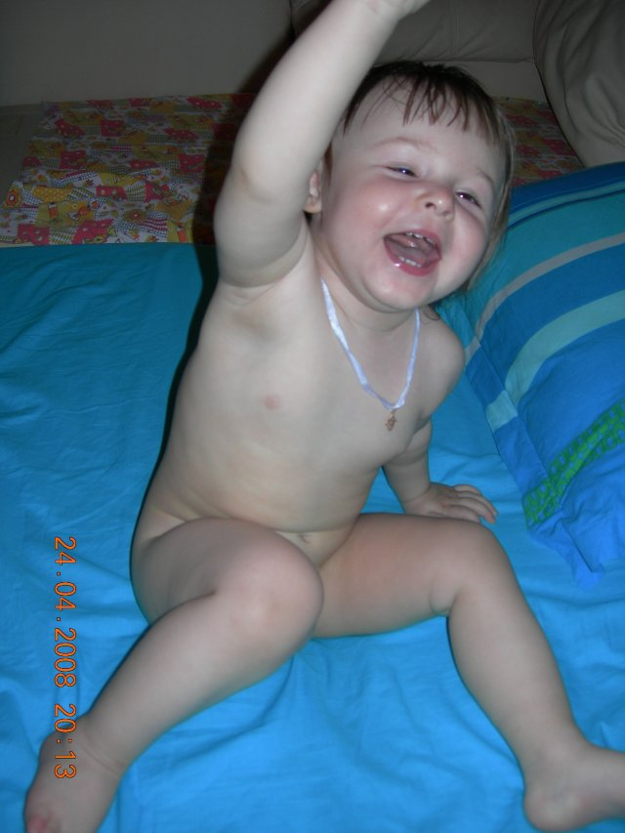
Воздушные ванны.

Slide 4
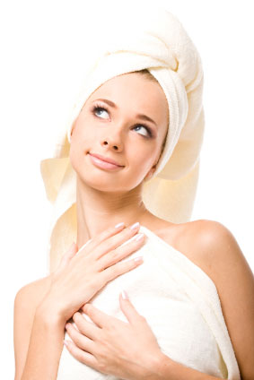
Обтирание

Slide 5
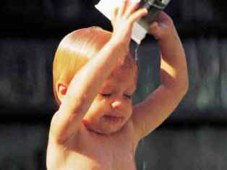
Обливание

Slide 6
Моржевание

Slide 7
Правила закаливания
Начинать только тогда, когда организм здоров.
Постепенность процедур, начиная с нескольких секунд по времени, уменьшая температуру не резко, а плавно 1-2 градуса в неделю.
Системность( взялся за дело - доведи до конца).

